Slide 1



Notificaciones
21_Notificaciones
VÍCTOR JOSÉ VERGEL RODRÍGUEZ
victorvergel
@victorvergel
21/2/2024

Slide 2
ÍNDICE
Conexión con GitHub
  https://github.com/Tokio-School/master_android
Notificaciones

Slide 3
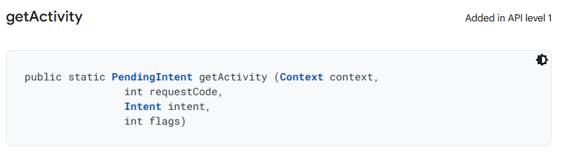
Notificaciones
NotificationManager. Aplicación que gestiona las notificaciones.
NotificationChannel. Introducida en Android Oreo (API nivel 26). Un canal es una forma de dar a los usuarios un mayor control sobre las notificaciones que reciben de las aplicaciones instaladas en sus dispositivos, permite agrupar las notificaciones
PendingIntent. Puede ser utilizado entre otros por NotificationManager y AlarmManager… Permite a una aplicación externa usar los permisos de ejecución de mi aplicación temporalmente. API

Slide 4
A tener en cuenta
android.os.Build.VERSION.SDK_INT. Constante que representa la versión del Software Development Kit (SDK) de Android que se está ejecutando en el dispositivo.
android.os.Build.VERSION_CODES.O. Constante que representa el código de versión de Android correspondiente a la versión "O", que es Android 8.0 (API nivel 26).
PendingIntent.FLAG_MUTABLE, el sistema entiende que el PendingIntent puede ser cambiado después de ser creado

Slide 5
Índice del video
Minuto - Contenido
00:00 – Presentación de la clase
5:00 –

Slide 6
Aclaraciones
Notes:
Ejemplos-y-Ejercicios-no-obligatorios

Slide 7


GRACIAS
victorvergel
@victorvergel

